Slide 1
AI 회의록 사용 안내
폴더 관리 · 녹음과 AI 요약
슬라이드쇼(F5)로 보시면 화면 동작이 재생됩니다.

Slide 2
이 문서를 보는 방법
• 기능마다 두 장씩 있습니다 — 움직이는 화면 1장, 정지 화면 1장
• 움직이는 화면은 슬라이드쇼(F5)에서만 재생됩니다. 편집 화면에서는 첫 장면만 보입니다
• PDF로 저장하거나 인쇄하면 움직임은 남지 않습니다. 이때는 정지 화면 쪽을 보세요
• 게시판·메일로 공유할 때는 함께 드린 GIF 또는 세로 안내 이미지를 쓰시면 됩니다

Slide 3
폴더 관리
폴더 만들기 · 폴더 메뉴 살펴보기 · 폴더 이름 바꾸기 · 폴더 삭제하기 · 회의록을 폴더로 옮기기

Slide 4
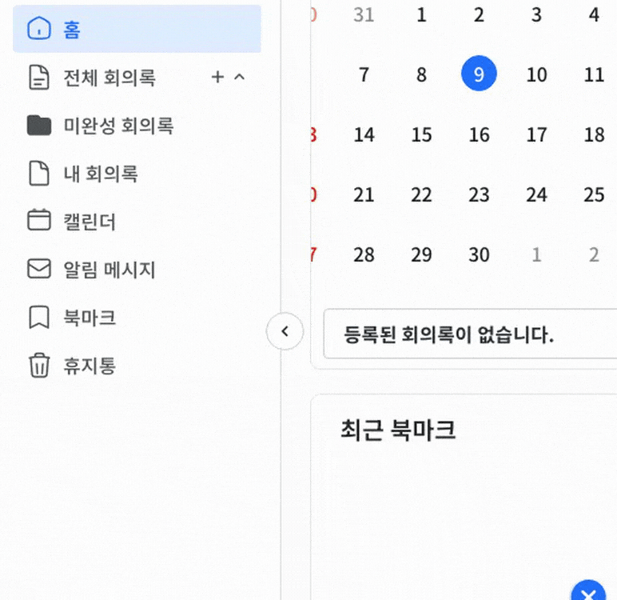
폴더 만들기
1. 좌측 메뉴 「전체 회의록」 오른쪽의 ＋ 버튼을 클릭합니다
2. 메뉴 목록에 입력칸이 나타납니다
3. 폴더 이름을 입력합니다 (최대 8글자)
4. ✓ 를 클릭하면 폴더가 생성됩니다
▶ 슬라이드쇼에서 재생됩니다

Slide 5
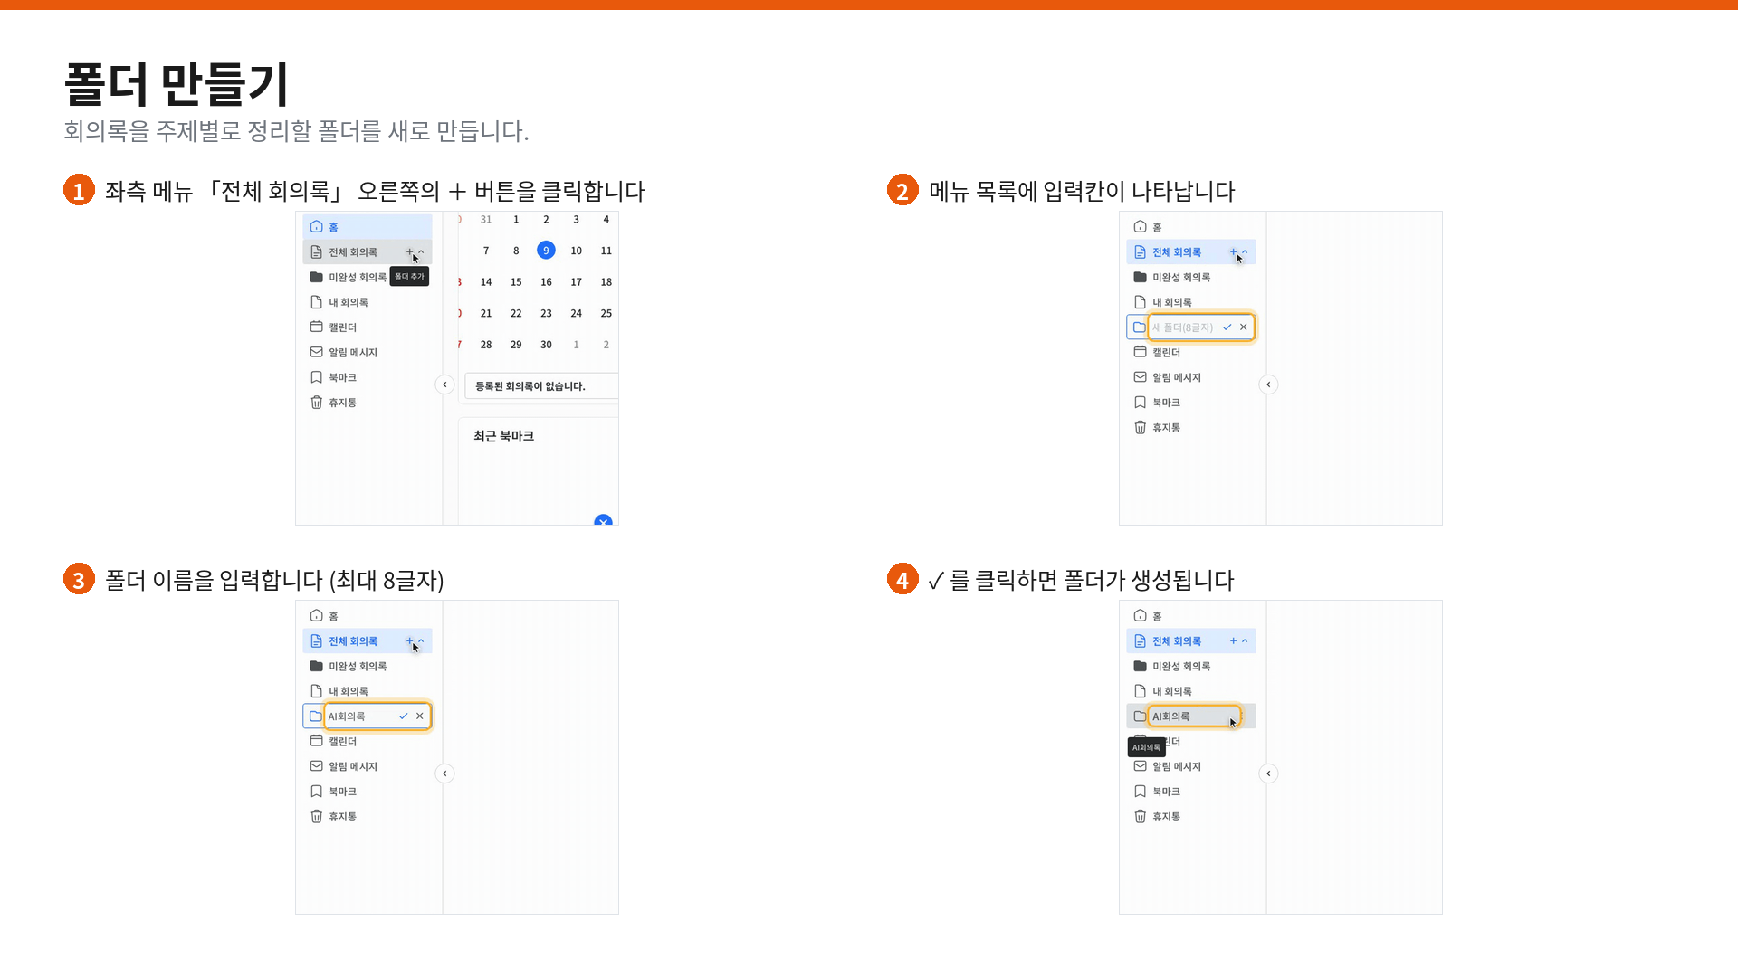

Slide 6
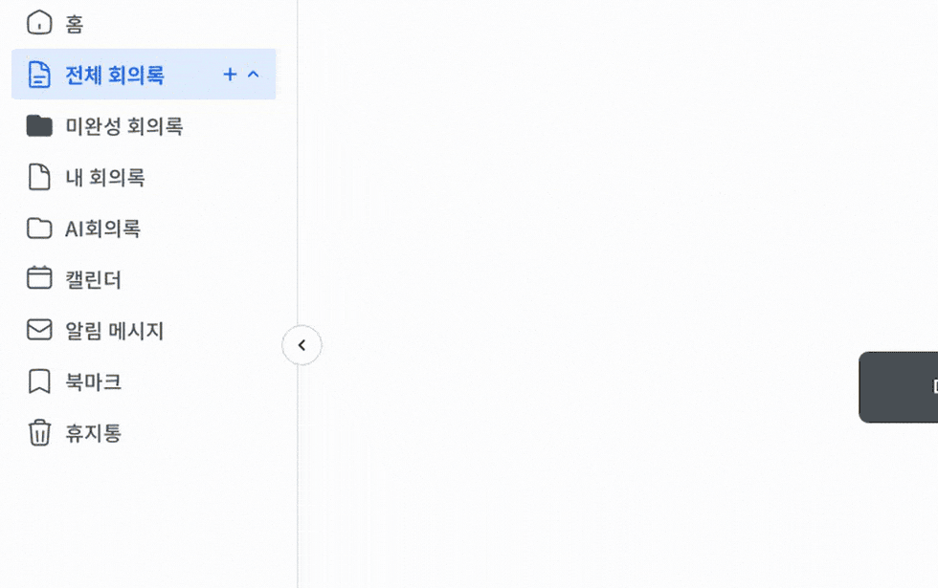
폴더 메뉴 살펴보기
1. 폴더 위에 마우스를 올리면 오른쪽에 ⋮ 버튼이 나타납니다
2. 녹음 — 클릭하면 바로 녹음이 시작되고, 회의록이 이 폴더에 저장됩니다
3. 폴더명 변경 — 폴더 이름을 바꿉니다 (8글자까지)
4. 폴더 삭제 — 폴더를 삭제합니다. 안에 있던 회의록은 휴지통으로 이동됩니다
▶ 슬라이드쇼에서 재생됩니다

Slide 7
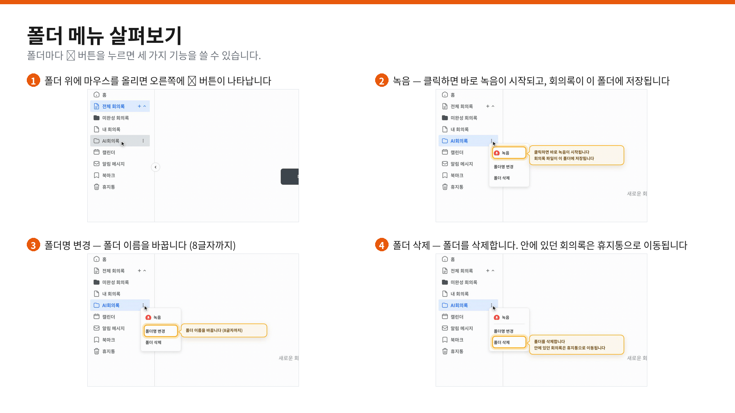

Slide 8
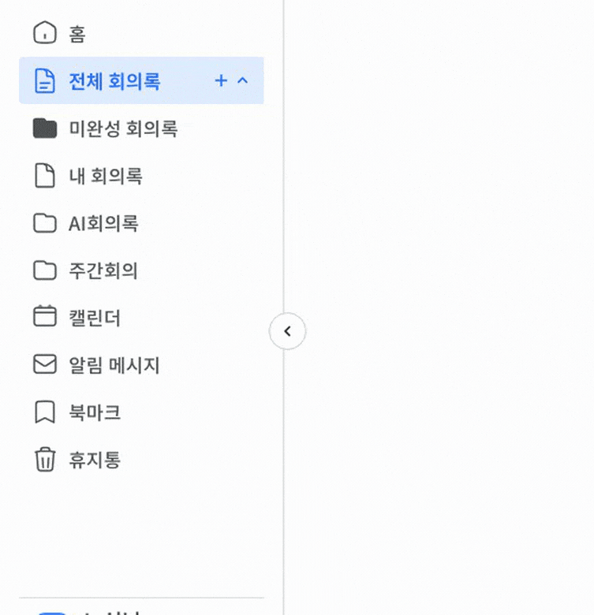
폴더 이름 바꾸기
1. 이름을 바꿀 폴더의 ⋮ 버튼을 클릭합니다
2. 「폴더명 변경」을 선택합니다
3. 새 이름을 입력하고 ✓ 를 클릭합니다
4. 폴더 이름이 변경되었습니다
▶ 슬라이드쇼에서 재생됩니다

Slide 9
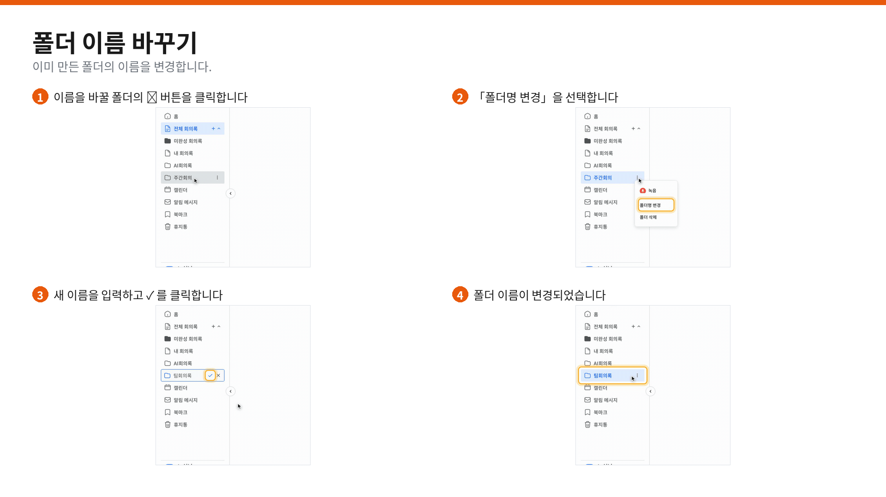

Slide 10
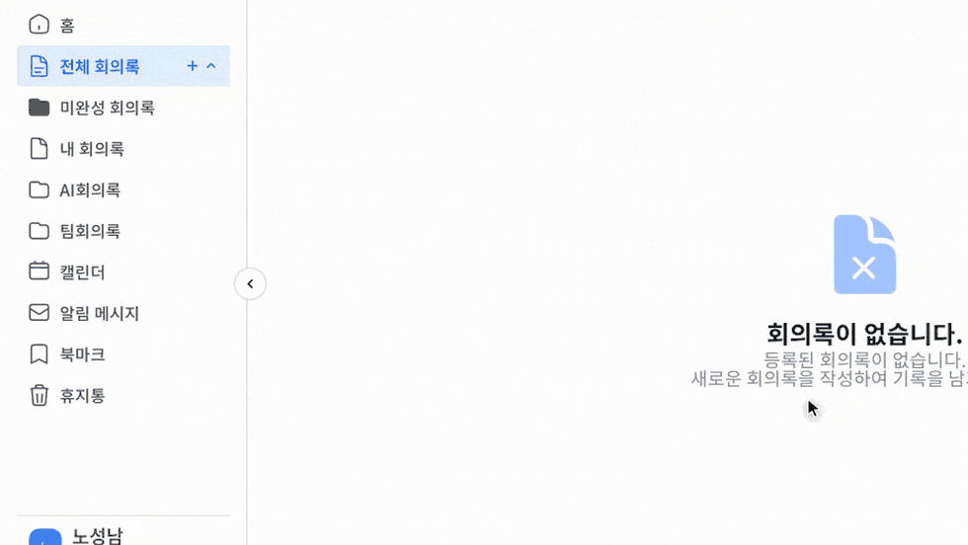
폴더 삭제하기
1. 삭제할 폴더의 ⋮ 버튼을 클릭합니다
2. 「폴더 삭제」를 선택합니다
3. 확인 창이 열리면 「확인」을 클릭합니다
4. 폴더가 삭제되었습니다
▶ 슬라이드쇼에서 재생됩니다

Slide 11
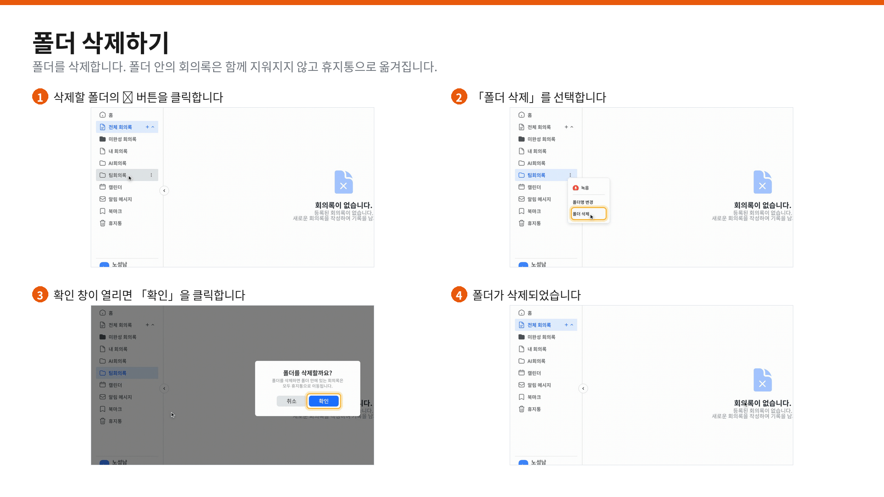

Slide 12
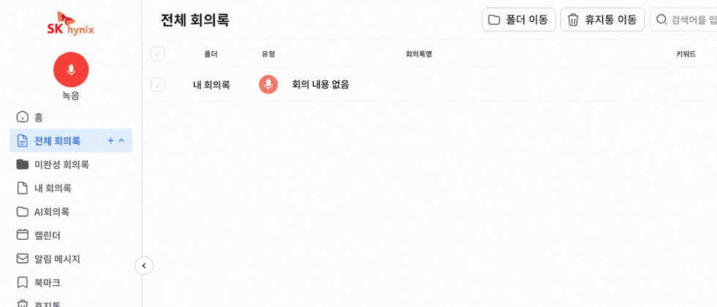
회의록을 폴더로 옮기기
1. 「전체 회의록」에서 옮길 회의록을 체크합니다
2. 상단의 「폴더 이동」 버튼을 클릭합니다
3. 이동할 폴더를 선택합니다
4. 「이동」을 클릭합니다
5. 회의록이 선택한 폴더로 이동되었습니다
▶ 슬라이드쇼에서 재생됩니다

Slide 13
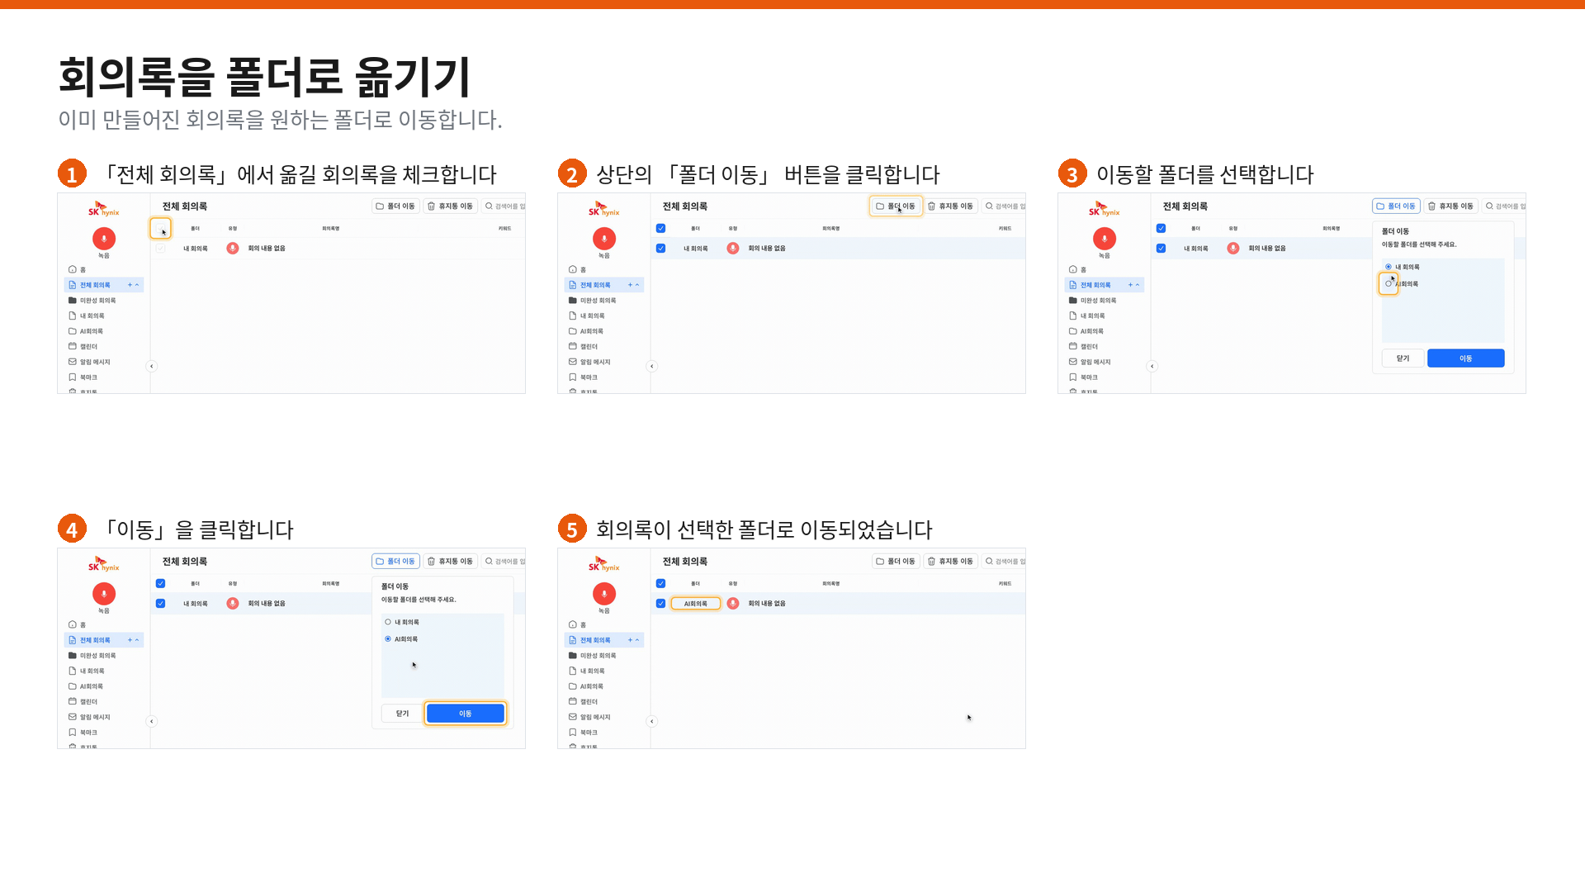

Slide 14
녹음과 AI 요약
회의 녹음하기 · AI 요약 템플릿 선택하기 · AI 요약 템플릿 4종

Slide 15
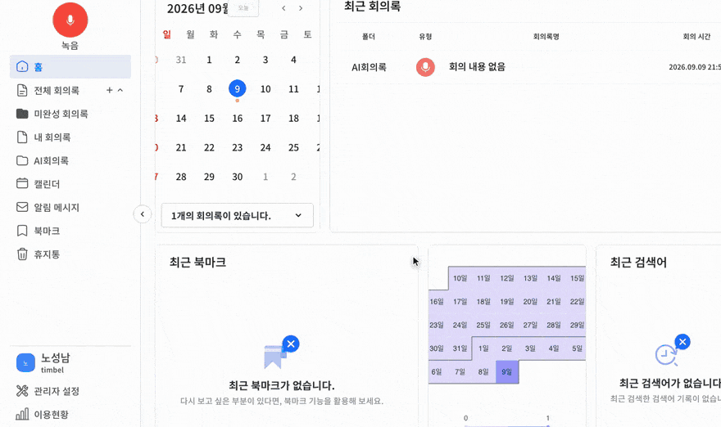
회의 녹음하기
1. 좌측 상단의 빨간 「녹음」 버튼을 클릭합니다
2. 마이크 테스트 창이 열립니다. 입력 장치와 녹음 전 확인 주의사항을 확인합니다
3. 「위 내용을 확인했습니다」에 체크한 뒤, 가운데 빨간 버튼을 눌러 녹음을 시작합니다
4. 녹음이 시작됩니다. 경과 시간과 남은 시간이 표시됩니다 (최대 3시간)
5. 회의가 끝나면 「녹음 종료」를 클릭합니다
▶ 슬라이드쇼에서 재생됩니다

Slide 16
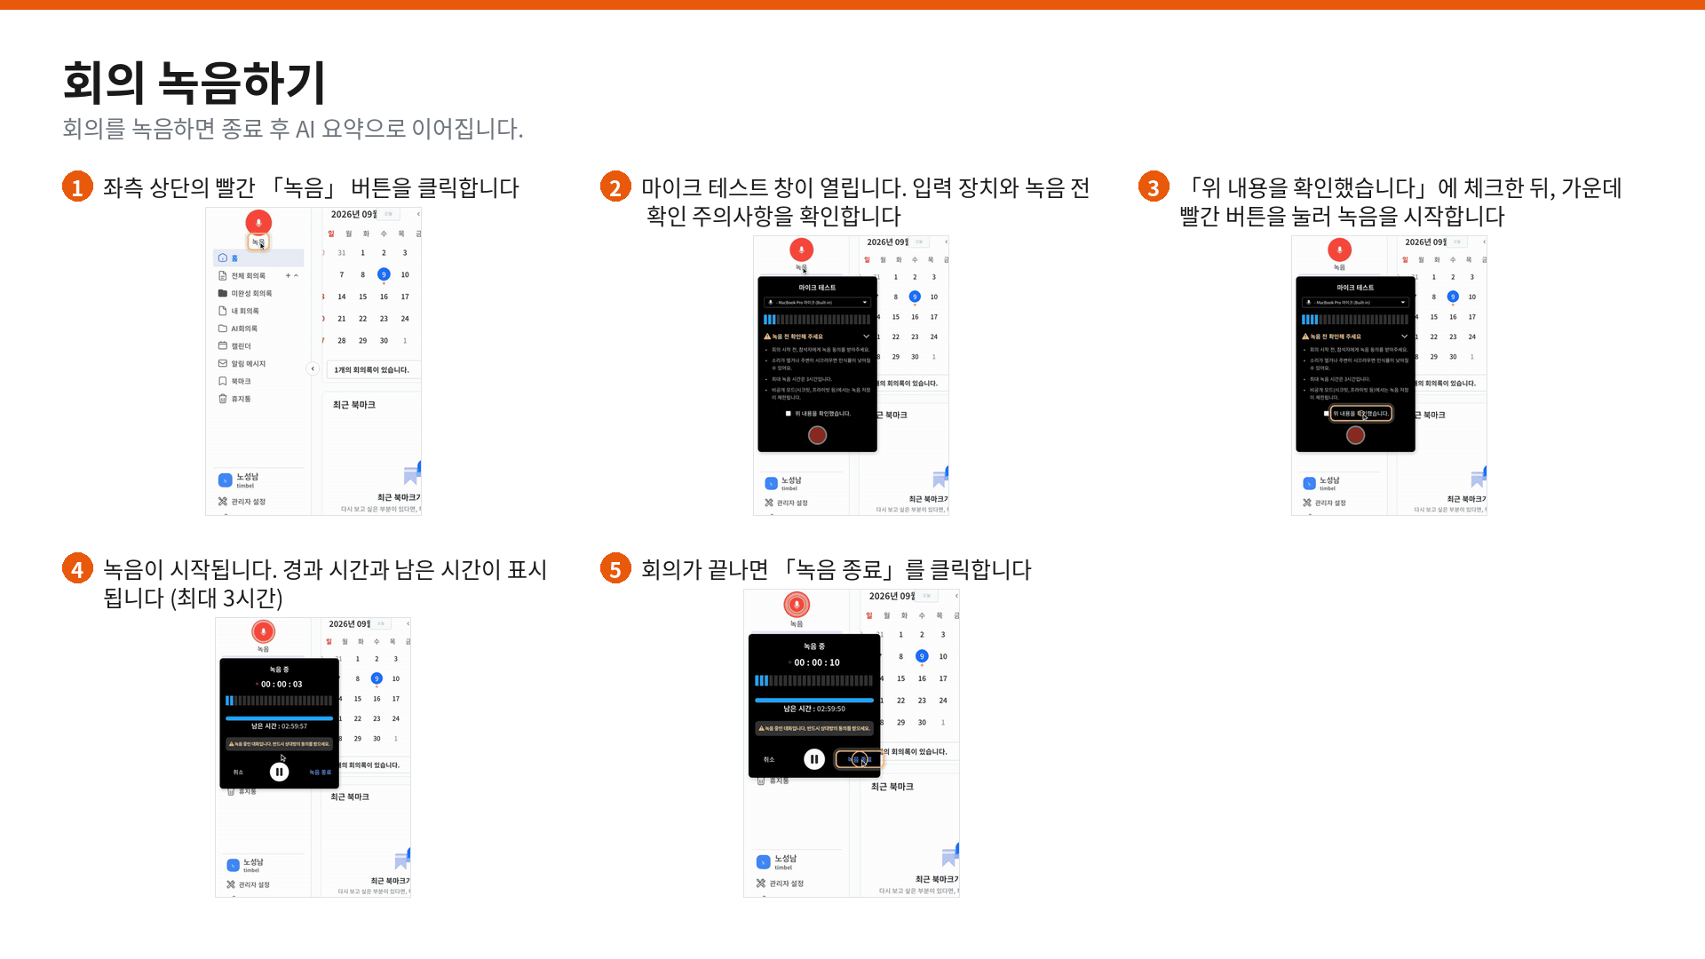

Slide 17
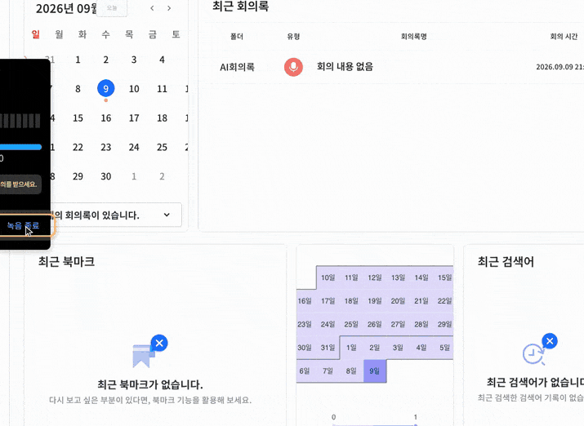
AI 요약 템플릿 선택하기
1. 녹음을 종료하면 「AI요약 준비하기」 창이 열립니다
2. 요약 언어를 선택합니다 (한국어 / 영어)
3. 발화자 수를 선택합니다 (1~2명 / 3~6명 / 7~10명 / 11명 이상)
4. 템플릿을 선택합니다. 오른쪽 「템플릿 설명」에 해당 템플릿의 구성이 바로 표시됩니다
5. 내용을 확인한 뒤 「AI요약 시작」을 클릭합니다
▶ 슬라이드쇼에서 재생됩니다

Slide 18
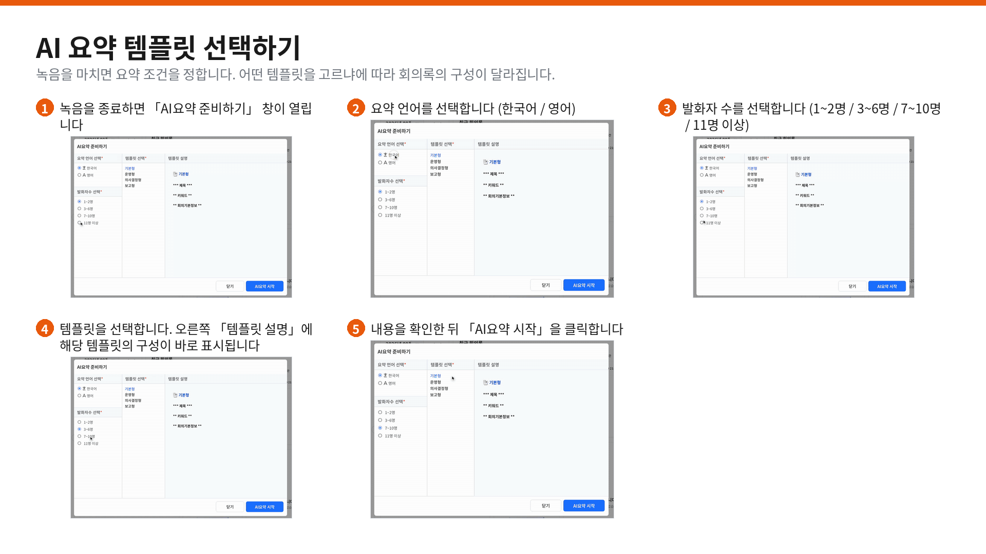

Slide 19
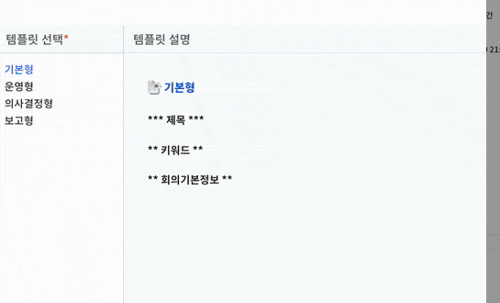
AI 요약 템플릿 4종
1. 기본형 — 제목 · 키워드 · 회의 기본정보
2. 운영형 — 기본형 + 주제별 요약 · 액션 아이템
3. 의사결정형 — 기본형 + 안건 및 논의사항 · 결정사항
4. 보고형 — 기본형 + 진행 경과 · 보고 요약
▶ 슬라이드쇼에서 재생됩니다

Slide 20
